Slide 1

Plataforma de soporte de proyectos big data
Proyecto de titulo 1
Hito 1
Nombre David Córdova Cordero

Slide 2

Definición Big data
Big data es un término que describe el gran volumen de datos ya sean estructurados como no estructurados que tomarían demasiado tiempo y sería muy costoso cargarlos una base de datos relacional para su análisis. De tal manera que, el concepto big data aplica para toda aquella información que no puede ser procesada o analizada utilizando procesos o herramientas tradicionales.
5vs
Volumen
Velocidad
Variedad
Veracidad
Valor

Slide 3

Situación Actual
El big data se ha convertido en uno de los elementos mas importantes dentro de una empresas por sus herramientas y responsabilidad para ayudara a mejorar los resultados de las empresas. A pesar de las grandes promesas y lo mucho que se espera de ella, las empresas no le sacan todo el partido a lo que es big data ya que los datos no están donde debiesen estar y no se puede acceder a ellos, esto hace que sean ilocalizables y no se puedan analizar y controlar.
80% de los datos no están almacenados de buena formas
54 de las empresas tienen localizados sus datos
65% empresas recopilan demasiados provocando la no categorización y bajo análisis.

Slide 4



Problemática
Los altos volumen de datos de big data y el mal uso de herramientas y plataformas que den soporte a estas grandes cantidades de datos provocan perdida de información y lentitud en el análisis de datos.

Slide 5
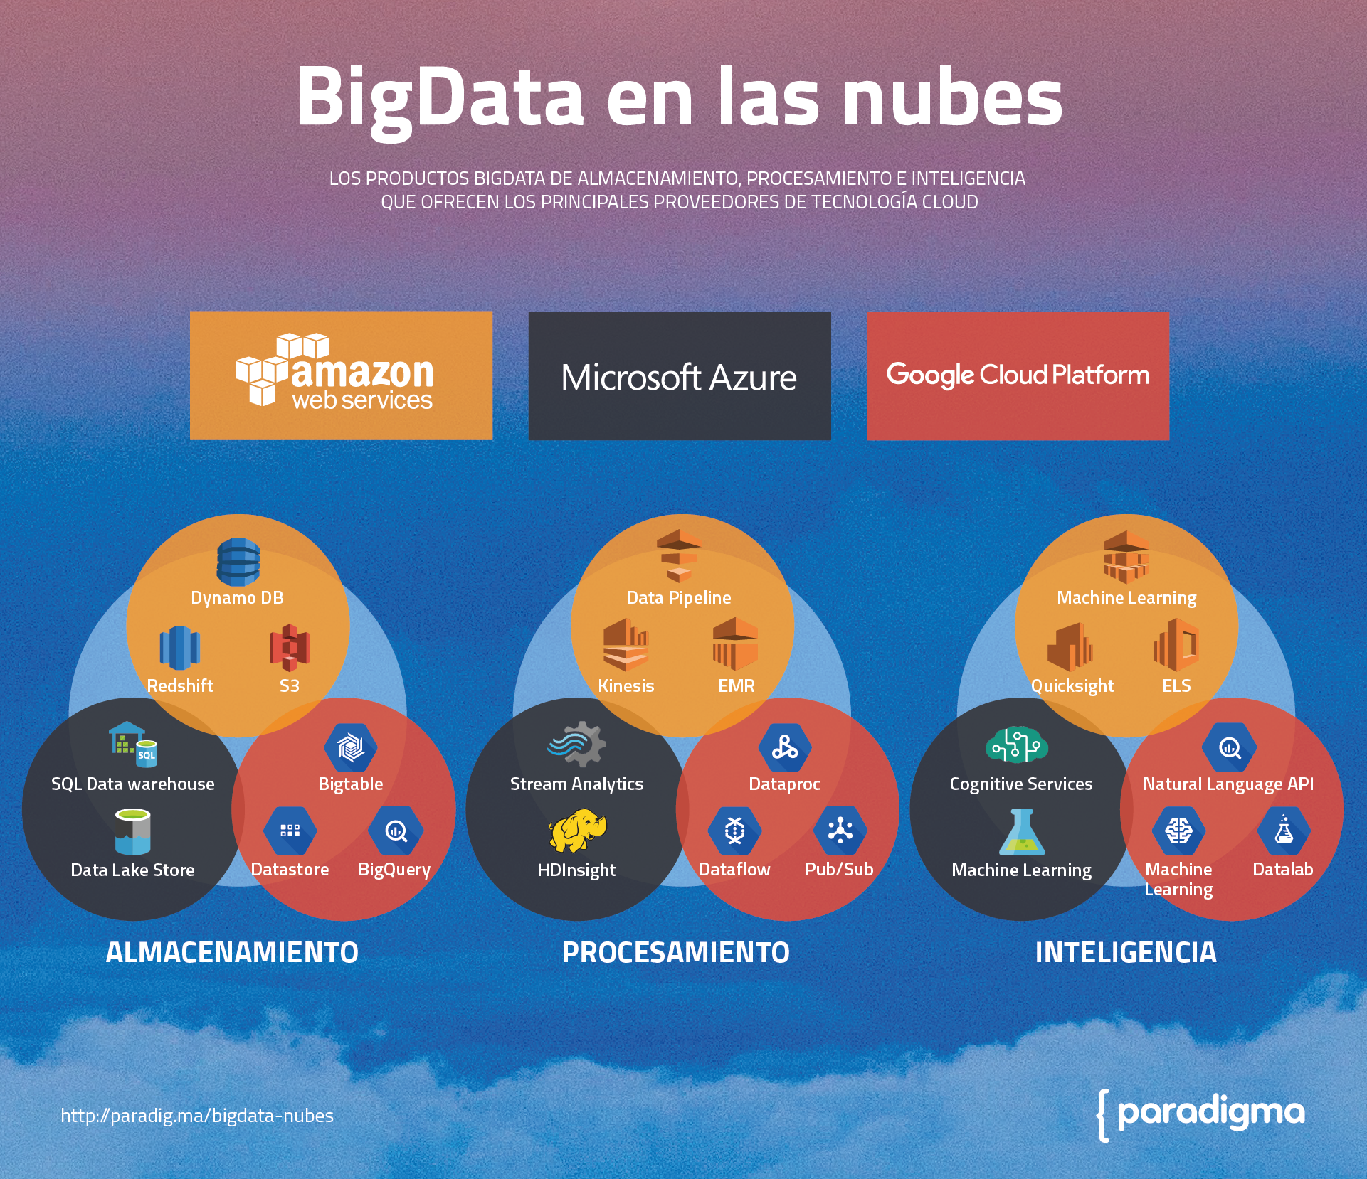
Objetivo general
Desarrollar, implementar y/o mejorar plataformas albergadas en la nube para proyecto big data que permitan tomar las mejores decisiones ante los grandes problemas que tienen la empresas
Reducir al menos un % el mal uso de la big data y aumentar al menos en un 80% el uso de estas plataformas.

Slide 6
Objetivos específicos
Objetivo específicos | Situación Actual | Objetivo especifico | Situación Esperada | Métricas | Criterio de Éxito
1 | Empresas hacen uso de grandes volúmenes de datos sin plataformas que los manipulen provocando perdidas de estos | Disminuir la perdida de datos de las empresas entregando una plataforma de soporte al gran volumen de datos | Generar una plataforma con las tecnologías adecuadas para que maneje los volúmenes de datos de la mejor forma posible | Herramientas acordes los datos del cliente | >=5
2 | Los datos de las empresas son ilocalizables, provocando la demora en las respuestas y conllevando a malas decisiones. | Disminuir los fallos en la toma de decisiones con mejores tiempos de respuesta en la entrega de información con una plataforma que albergue big data en la nube. | Entregar información en rangos cortos de tiempo para poder ser ocupada cuando el administrador o encargado estime conveniente | Tiempo de espera – tiempo de respuesta | <=2 minutos
3 | Las empresas no logran localizar los datos para poder procesarlos, esto provoca lentitud en generar información y poca seguridad ya que no se logra saber en donde se encuentran. | La plataforma debe localizar, procesar y analizar de formas más rápida y segura la información que se albergada en la plataforma | La información debe ser localizad de forma rápida para ser analizada y entregada deforma segura | Información localizada *100 / información no localizada | >= 95%
4 | Empresas ocupan plataformas inadecuadas poco amigables con el entorno del cliente provocando fallos y poco entendimiento en palabras técnicas. | Disminuir las dificultades de entendimiento al momento de analizar información entregando una plataforma amigable para el cliente y fácil de entender con un lenguaje común. | Plataforma con lenguaje y entorno amigable para el uso de cualquiera persona que no tenga conocimiento de lenguaje tecnológico | % de aprobación del entorno *100 / desaprobación del entono | >= 80%
5 | Información de las empresas se encuentran en lugares inadecuados con poca seguridad lo que provoca que cualquier persona tenga acceso a este. | Disminuir la probabilidad de robo de información en un 60 % entregando un estricto control de acceso y una fácil y rápida configuración de los niveles de permisos | Información albergada en los lugares adecuados con la seguridad y permisos a las personas correspondientes sin perder el uso amigable | N° de personas con permiso de ingreso* 100 / N° de personas sin permiso de ingreso | >=90%

Slide 7
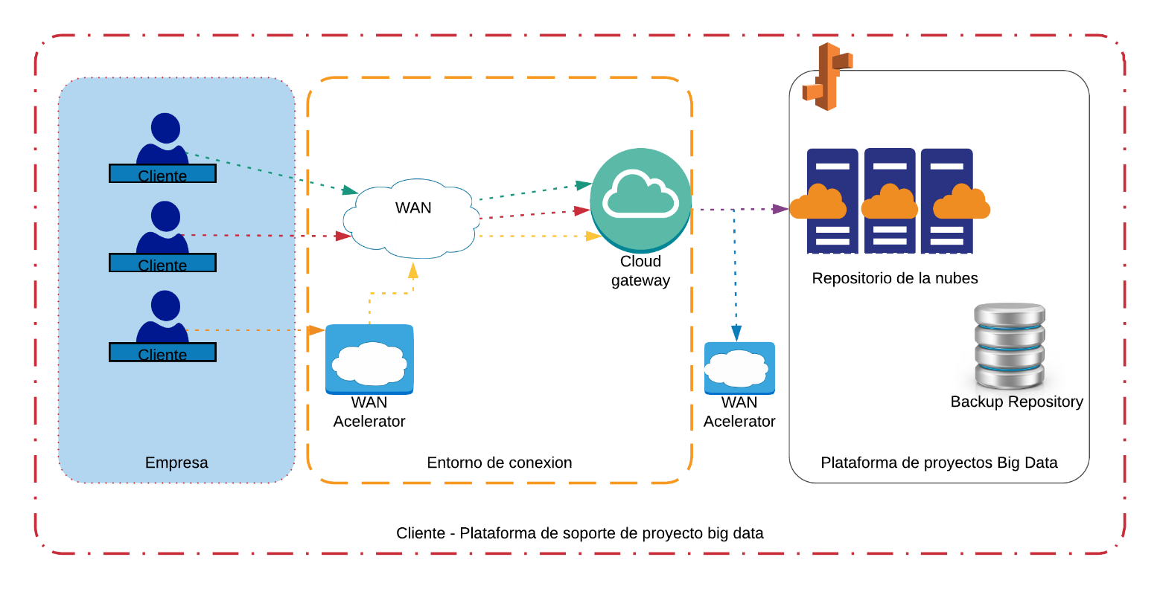
Diagrama de alto nivel de la solución

Slide 8
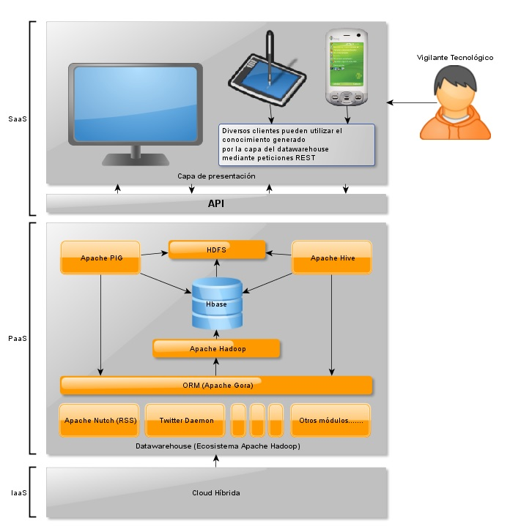
Solución
El sistema es capaz de captar información de fuentes externas con el fin de convertirla en datos de valor mediante técnicas de Procesado del Lenguaje Natural en combinación con tecnologías de procesado y almacenamiento Big Data.
La arquitectura está formada por un sistema Cloud Computing compuesto por tres capas: infraestructura como servicio (IaaS), plataforma como servicio (PaaS) y software como servicio (SaaS)
(IaaS), proporciona una gestión bajo demanda de todos los recursos de hardware disponibles en un clúster
(PaaS) se ofrece un framework de desarrollo formado por un ecosistema Big Data compuesto por diversas herramientas basadas en el paradigma mapreduce , que proporcionan la capacidad de procesar grandes cantidades de información en paralelo.
(SaaS), proporciona al usuario final una aplicación web donde se ofrece toda la información que ha sido generada por el sistema de forma gráfica y sintetizada.
Notes:
Apache Pig: Plataforma de alto nivel para crear programas MapReduce utilizados en Hadoop
Apache hive: Infraestructura de almacenamiento de datos construidas sobre hadoop para proporcionar agrupación, consulta, y análisis de datos.
Apache mahout:Es un proyecto para producir implementaciones gratuitas de algoritmo de aprendizajes automáticos distribuidos enfocados principalmente en las áreas de filtrado. Mahout también proporciona bibliotecas de java para operaciones matemáticas comunes enfocadas en algebra lineal y estadística

Slide 9




Alcance de la solución
El alcance de la solución propone que la creación de una nueva plataforma o mejora de las ya existente para entregar diseños más amigables y así dar mejores tiempos de respuesta para que los usuarios puedan entender de mejor forma su contenido y de esta forma tomar las mejores decisiones en conjunto a su datos.

Slide 10
Limitaciones y restricciones
Limitaciones.
Los usuarios deben tener acceso a internet para ocupar la plataforma.
Deben utilizar un browser o explorador web para acceder a la plataforma.
No envía notificaciones
Los datos perdidos en el equipo no es responsabilidad de la plataforma.
Restricciones.
La aplicación deberá mantener sesión de usuario.
Los usuarios no tendrán acceso a internet
El sistema deberá almacenar por un periodo de 3 meses las tarjas generadas.

Slide 11
Situación futura
Factibilidad operativa
La factibilidad operativa comprende una determinación de la probabilidad de que un nuevo sistema se use como se supone, aprovechando los beneficios que entrega a todos los usuarios clientes.
Operación garantizada
Uso garantizado
El correcto funcionamiento de la plataforma dependerá siempre a la capacidad de los empleados para poder utilizarlo
Factibilidad técnica
Hoy en día las plataformas más grandes tanto Amazon web service como Microsoft Azure ocupan herramientas distintas para poder realizar sus labores, pero con las investigaciones realizadas se corrobora que ambas empresas si pueden implementar herramientas que la competencia ocupa para combinarlas con las que utilizan, todo esto para dar mejora a sus sistemas, u/o realizar nuevas plataformas
La Factibilidad Económica
Es de vital importancia, dado que la utilización de nuevas herramientas conlleva otros costos los cuales se debe solventar, es por eso que se debe tener claro si se tienen los recursos para poder financiar el uso de nuevas herramientas y de nubes para albergar la plataforma.

Slide 12
Funcionalidades de la plataforma
RF1. La plataforma debe solicitar usuario y contraseña de ingreso para acceder a la plataforma.
RF2. La plataforma debe manejar perfiles de usuarios para limitar acceso entre los distintos tipos de usuarios.
RF3. La plataforma debe usar validaciones para el correcto ingreso de la información antes de ser almacenada en la base de datos.
RF4. La plataforma debe poder localizar, procesar y analizar los datos que el usuario quiera.
RF5. El usuario debe poder acceder desde cualquier lugar con su usuario y contraseña
RF6. El sistema debe de dar toda la seguridad a los datos guardando todos los registros de sus movimientos.

Slide 13
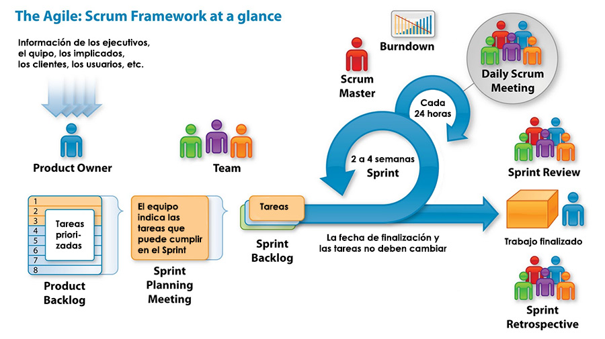
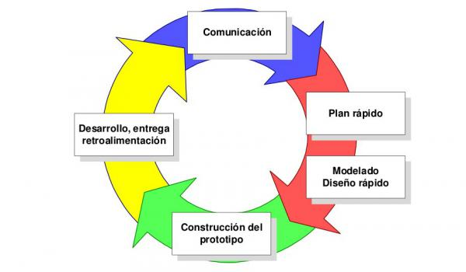
Metodologías de desarrollo
Metodología Prototipo
La realización de una plataforma de desarrollo para proyecto Big Data, es un proyecto en el cual no se puede tener un resultado final de forma rápida, es un proyecto en el cual siempre surgirán nuevas actualizaciones que puedan mejorar el sistema, es por eso que se usar método prototipo es la mejor opción ya que este al permitir entrega de prototipo también permite en cada prototipo ir incorporando nuevas funcionalidades hasta llegara al producto final planeado.
Metodología scrum
El presente proyecto utilizara el enfoque metodológico scrum, ya que este se enfoca en las prácticas de organización y gestión.
Al trabajar con la metodología Scrum sé que se libere un tipo producto al final de cada iteración. Las cuales están diseñadas para ser cortas y de duración fija. Este se enfoca en entregar una solución funcional cada poco tiempo.

Slide 14
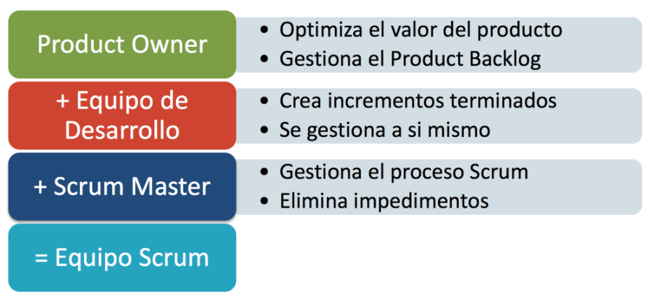
Roles Metodología scrum
Rol | Responsabilidad
Cliente | Sarita González
Product Owner | Sarita González
Scrum Máster | David Córdova
Equipo Scrum | David Córdova

Slide 15
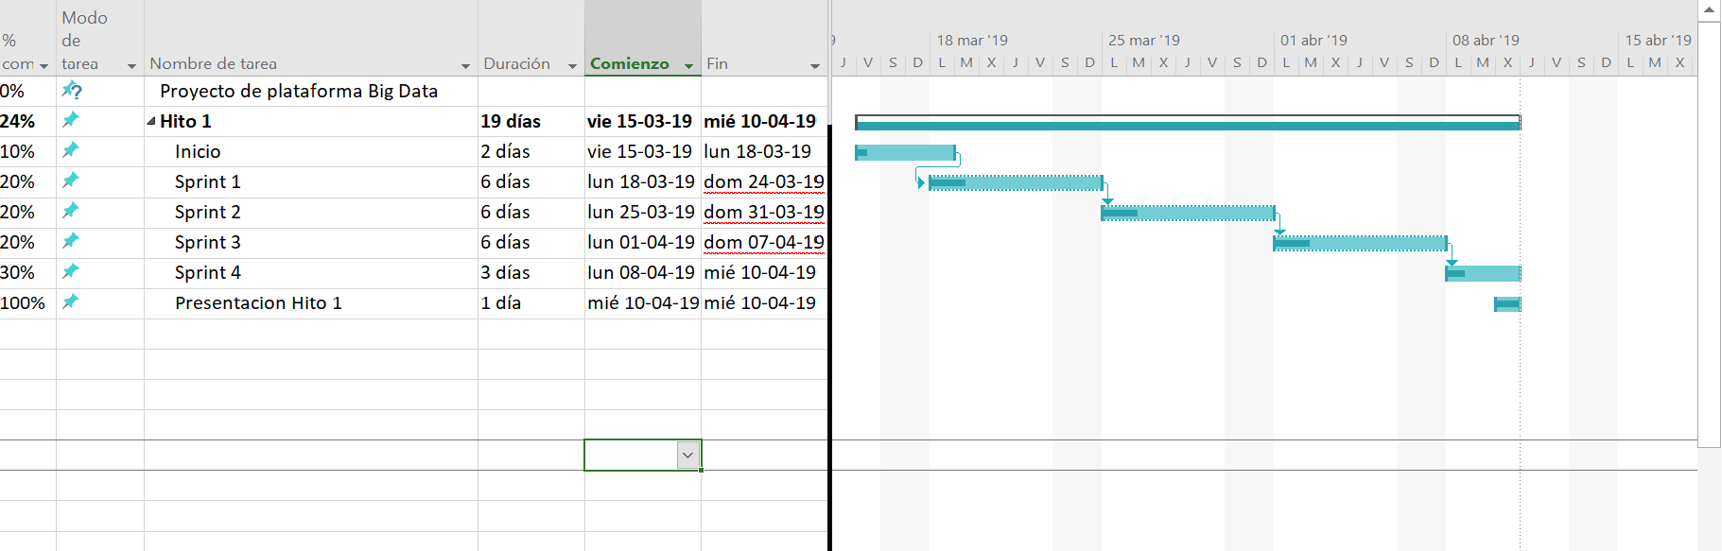
Planificación del proyecto
Para llevar a cabo el funcionamiento del proyecto se utilizó la herramienta Microsoft Project 2016, esta permite visualizar el sprint con sus respectivas tareas que serán desarrolladas, Mostrando como se distribuyen atreves del tiempo.

Slide 16
Plan de entregables
Cada sprint finalizará con un entregable que será liberado en el ambiente de prueba definido.
En el primer sprint se deben tener pruebas de aceptación, las cuales son definidas por el Product Owner, al final de cada sprint el producto owner utiliza estos criterios para verificar los entregables completados, y para aceptar o rechazar los entregables.
SPRINT | FECHA | VERSION | DOCUMENTOS | AMBIENTE | RESPONSABLE
1 | 24/03/2019 | V1.0 | Prueba de herramientas BD | Pruebas | David Córdova
2 | 31/03/2019 | V1.1 | Prueba de herramientas BD | Pruebas | David Córdova
3 | 07/04/2019 | V1.2 | Prueba de herramientas BD | Pruebas | David Córdova
4 | 10/04/2019 | V1.3 | Prueba de herramientas BD | Entregable | David Córdova

Slide 17
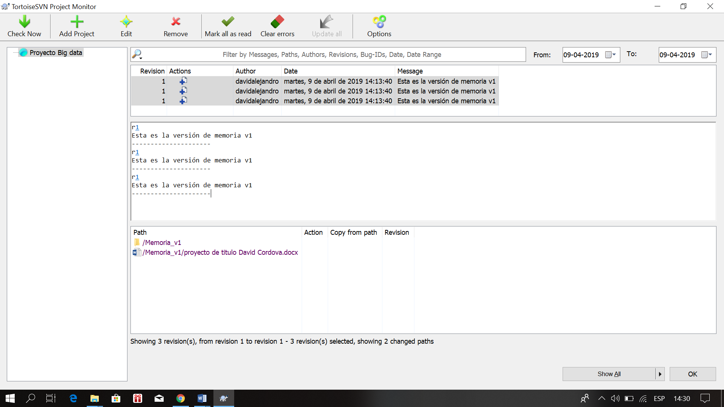
Control de versiones
Cada línea base del proyecto será documentada en el repositorio de la aplicación TortoiseSVN la cual conectará directamente con el repositorio en la nube sourceforge.net. Véase a continuación.

Slide 18
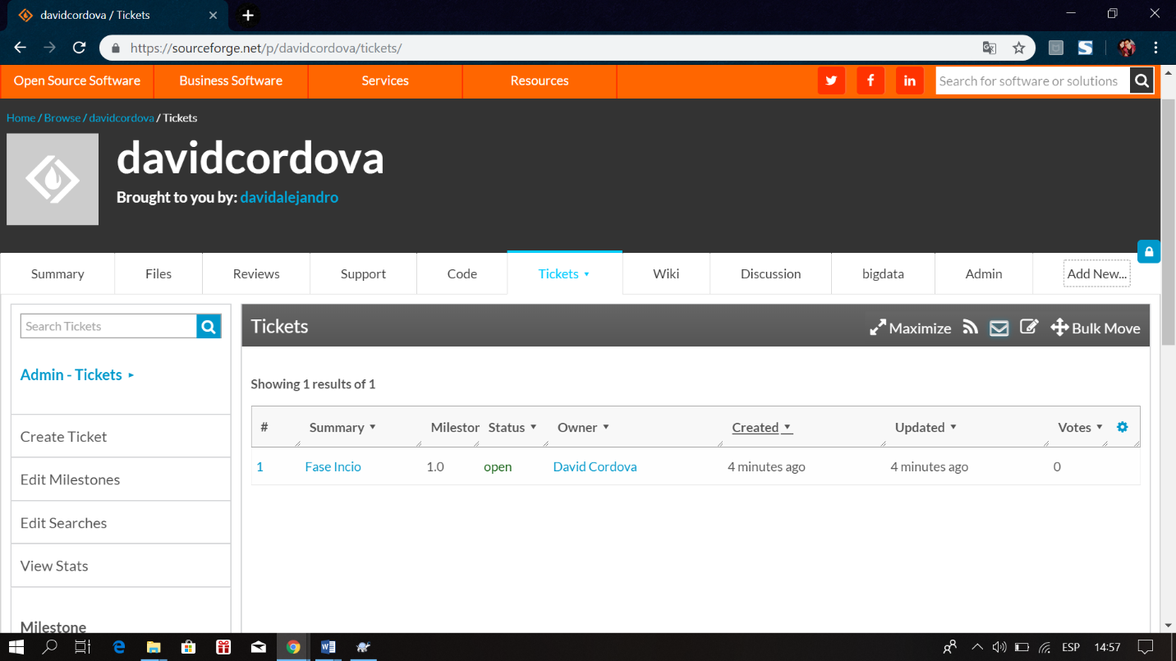
Gestión de cambios

Slide 19
Gestión de riesgos
ID | Riesgos | Mitigación | contingencia
RT1 | Desconocimientos de herramientas o tecnología a utilizar | Estudiar las diferentes alternativas.
RT2 | Mala elección a una metodología acorde al proyecto | Tabla comparativa de las distintas metodologías a usar. | Cambiar de metodología, adecuando las actividades ya realizada
RT3 | Problemas en el modelo de base de datos. | Análisis del modelo semanalmente. | Cambio del modelo mediante las herramientas
RT4 | Problemas en el perfil de usuario | Estudiar alternativas diferentes | Modificar código
RT5 | Problemas en el código | Realizar pruebas unitarias semanales | Realizar cambio de línea de comando errónea
RT6 | Problemas con inserción de información a la plataforma | Analizar y estudiar las alternativas de inserción de información a la plataforma | Modificar la forma de inserción de datos
RT7 | Problemas en la búsqueda de información | Analizar Rastreador de búsqueda de información | Modificar el rastreador de búsqueda de información
RA1 | Problemas de código | Realización de pruebas unitarias de forma semanal | Realizar los respectivos cambios a la línea de código errónea
RA2 | Comunicación con el cliente | Mostrar avances diarios | Comunicarse mediante correo, redes sociales u/o teléfono
RA3 | Cambios provenientes del cliente | Analizar posibles soluciones | Utilizar herramientas que el cliente solicite
RA4 | Atraso en actividades pauteadas | Trabajar de forma diaria en el proyecto | Aumentar hora diarias de trabajo
RE1 | Problemas con los servidores | Realizar mantenimiento a los servidores | Modificar servidores y servicios
RE2 | Problemas con la conexión a internet | Comunicarse con proveedor de conexión para solución | Cambiar de proveedor de conexión a internet
RE3 | Robo del material del proyecto | Buscar respaldo de la información del proyecto | Aumentar hora de trabajo sobre entregables pasados
RT8 | Investigación del proyecto mal realizada | Verificar fuente de donde se extrajo la información | Realizar investigación en más paginas para corroborar información
RT9 | Mala elección de repositorio de datos | Investigar la mejor opción de repositorio acorde al proyecto
RT: Riesgo técnico
RA: Riesgos administrativos
Riesgos externos

Slide 20
Matriz de probabilidad
N° | Riesgos | Probabilidad | Impacto | Nivel
1 | Desconocimiento total de la plataforma en cual se desarrolla el primer proyecto | 3 | 3 | 9
2 | Dificultad en el uso de las herramientas que dan conexión las plataformas | 2 | 2 | 6
3 | Cambio en los objetivos generales y específicos | 1 | 3 | 3
4 | Nuevos requerimientos de alto nivel | 2 | 3 | 5
5 | Elección de mala metodología para el proyecto | 1 | 3 | 2

Slide 21

Preguntas

